Slide 1
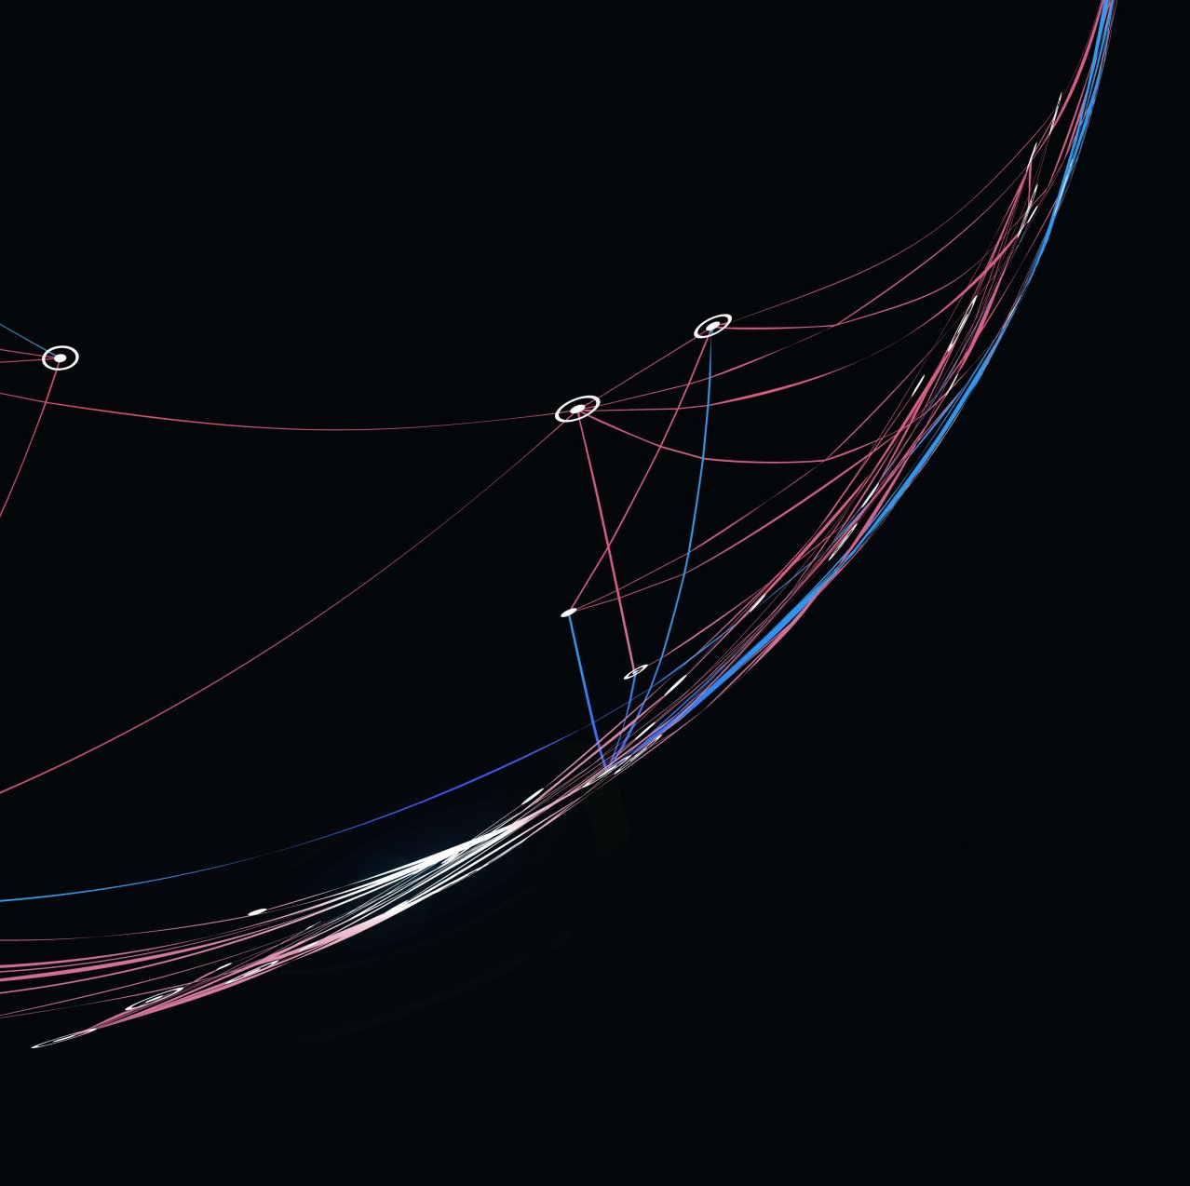
Oganisatie code
Front end

Slide 2
Gamepicker
Front end programma
Ik gebruikte de verdeling dat alle html/js bestanden in dezelfde map staan voor makkelijke schakeling tussen de bestanden(geen gedoe met paths)
De screenshots en fotos voor de achtergronden en game fotos staan in aparte mappen
De aparte games(game catalogus staat er ook bij) konden misschien beter in een apart mapje met de bijbehorende fotos, dit kan overzichtelijker zijn

Slide 3
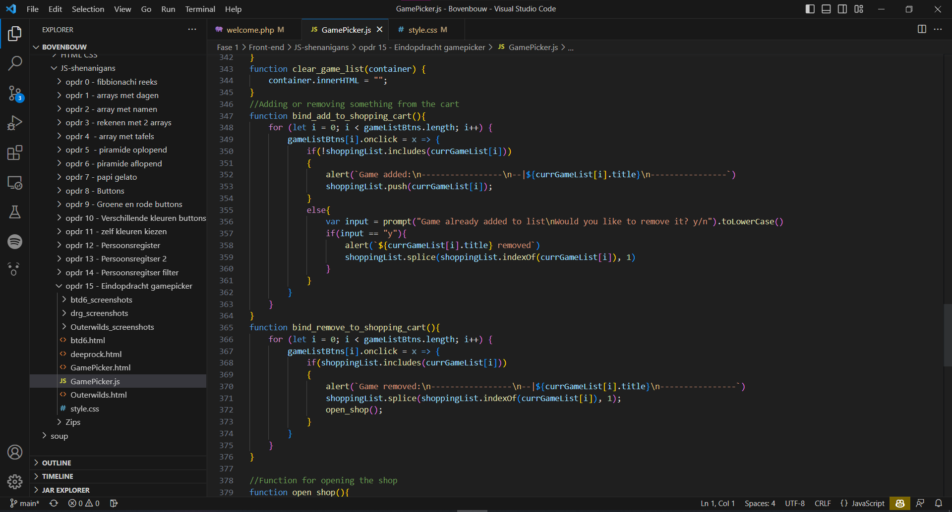
Screenshot

